Slide 1
Chemin à suivre pour accéder aux documents du projet d’école 2018 --2021
Réunion de directeurs du 11/01/2018 salle du club jeunesse La Fontaine

Slide 2
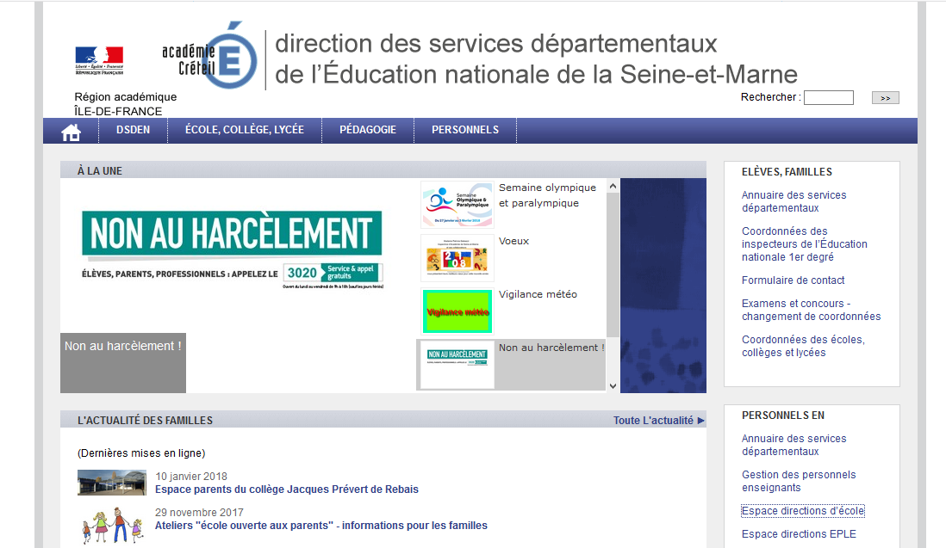
Site DSDEN 77

Slide 3
Site DSDEN 77

Slide 4
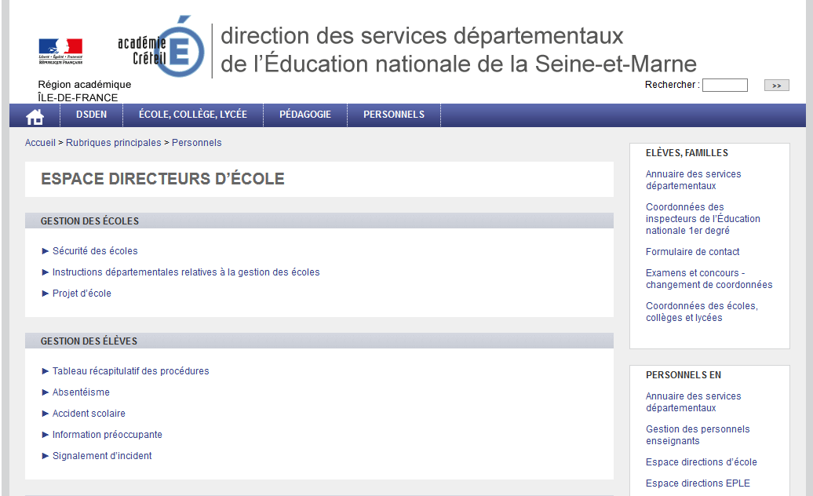
Site DSDEN 77

Slide 5
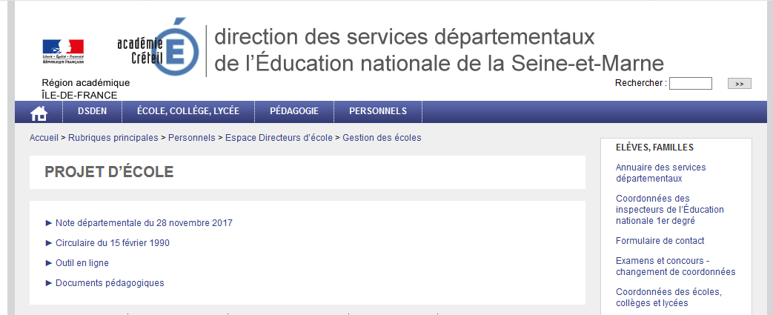
Site DSDEN 77

Slide 6
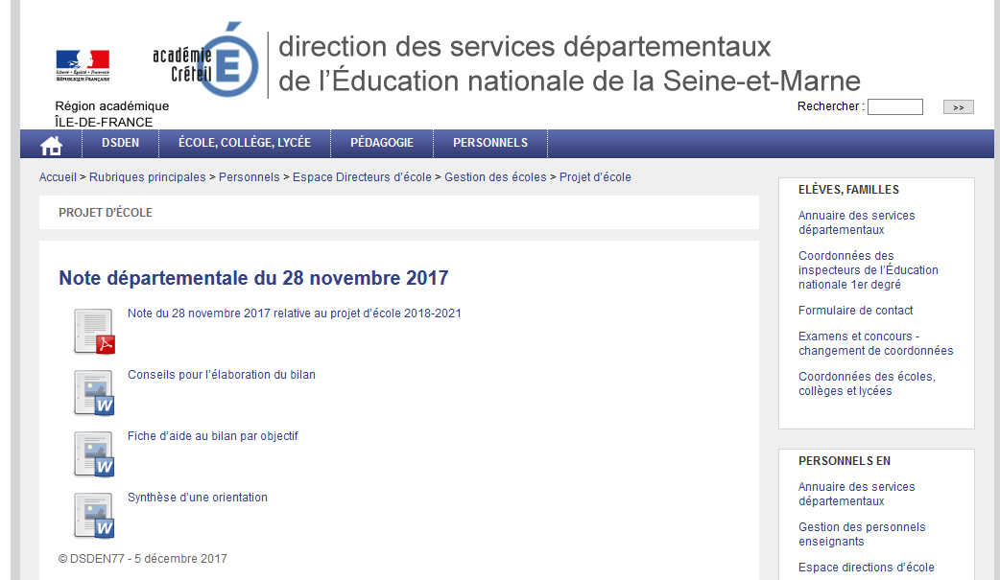
Site DSDEN 77

Slide 7
Site DSDEN 77

Slide 8
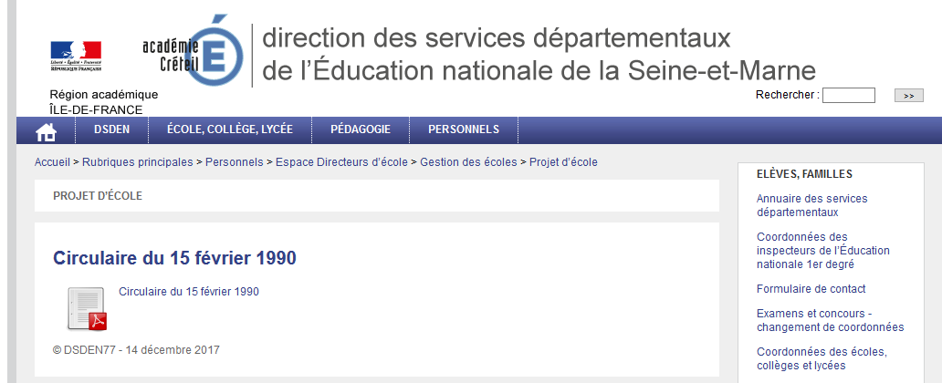
Site DSDEN 77

Slide 9
Site DSDEN 77

Slide 10
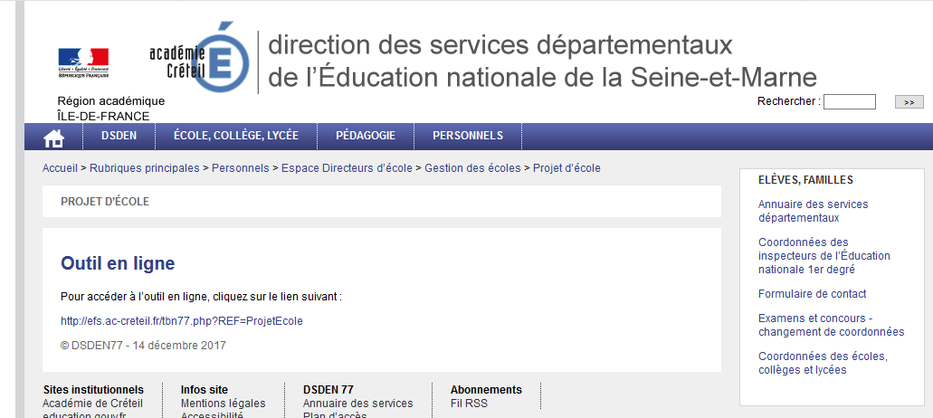
Site DSDEN 77

Slide 11
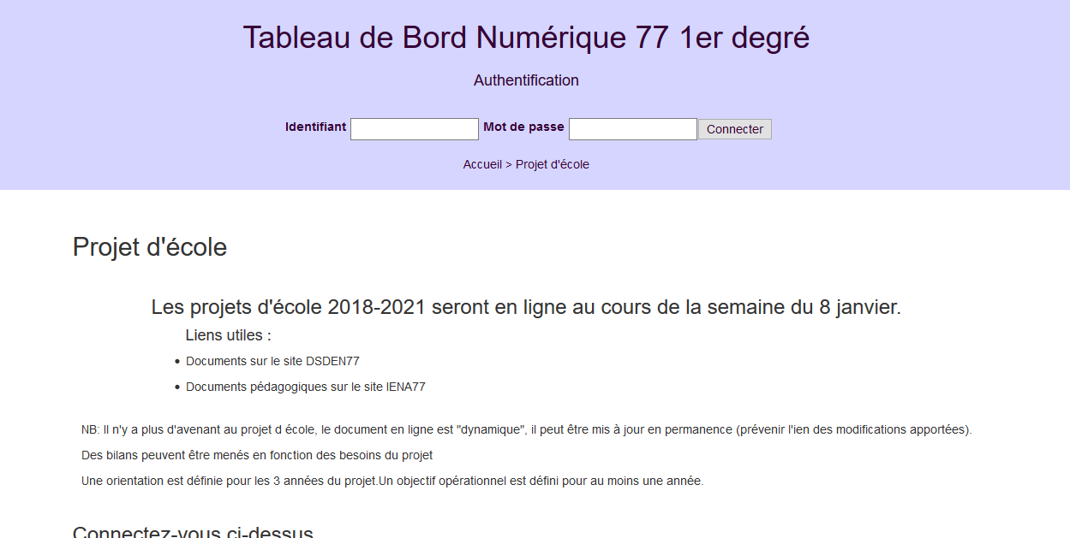
Site DSDEN 77

Slide 12
Site DSDEN 77

Slide 13
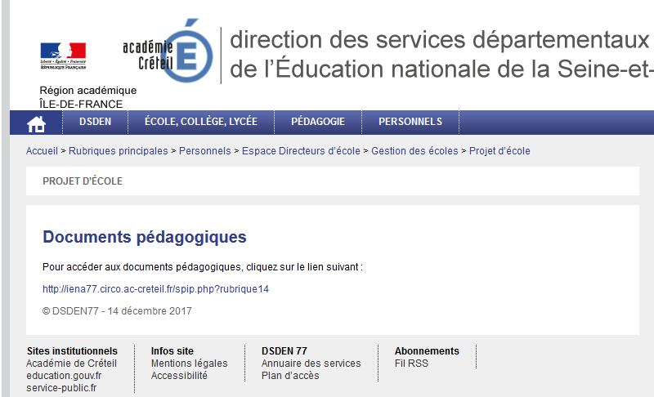
Site DSDEN 77

Slide 14
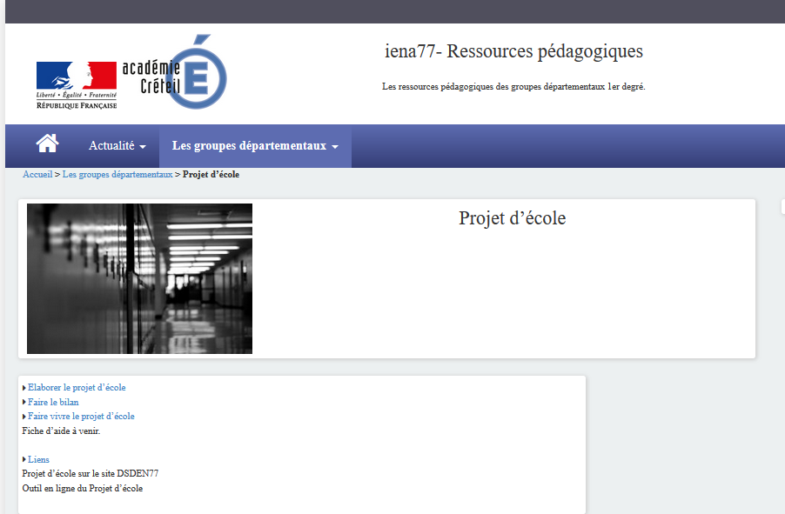
Site DSDEN 77

Slide 15
Site DSDEN 77

Slide 16
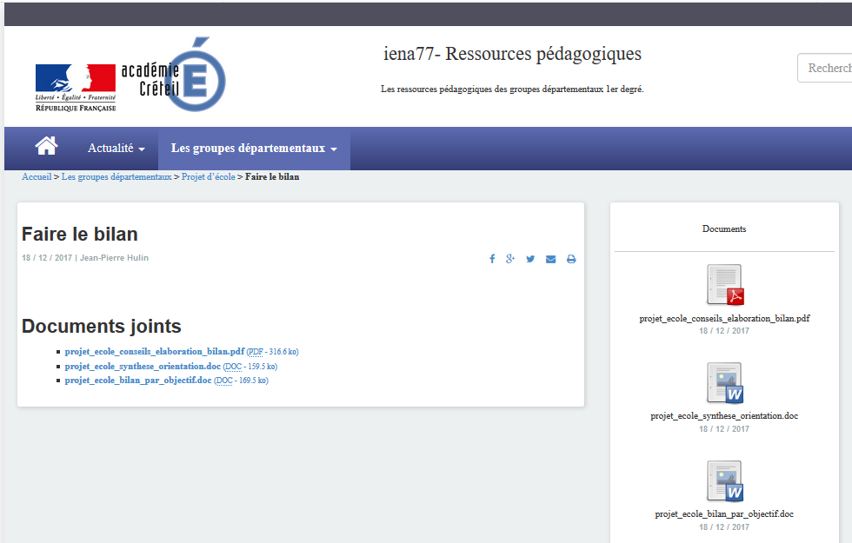
Site DSDEN 77

Slide 17
Site DSDEN 77

Slide 18
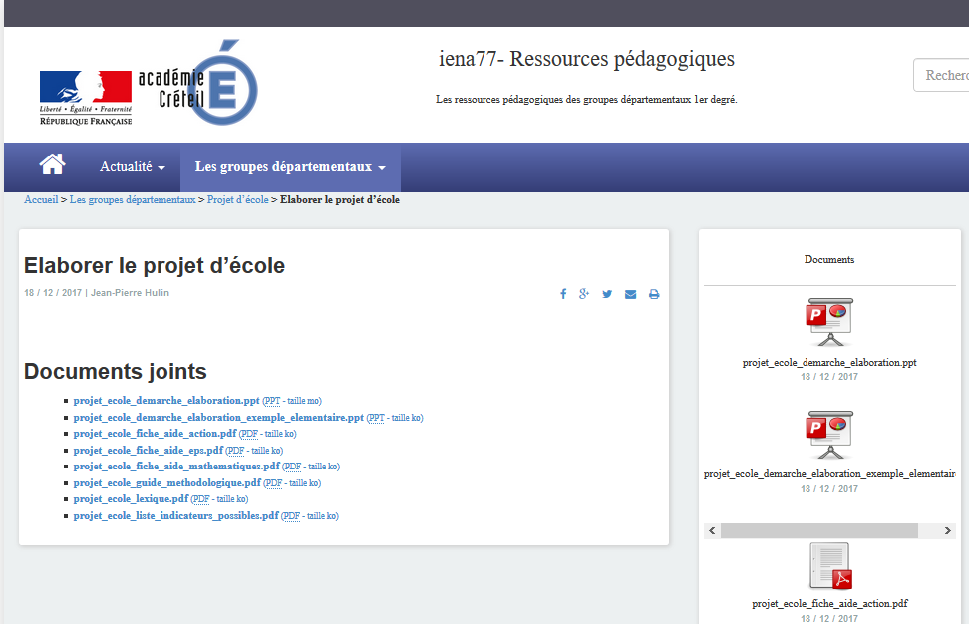
Site DSDEN 77

Slide 19
Site DSDEN 77

Slide 20
Site DSDEN 77
Bon projet d’école!

